Slide 1
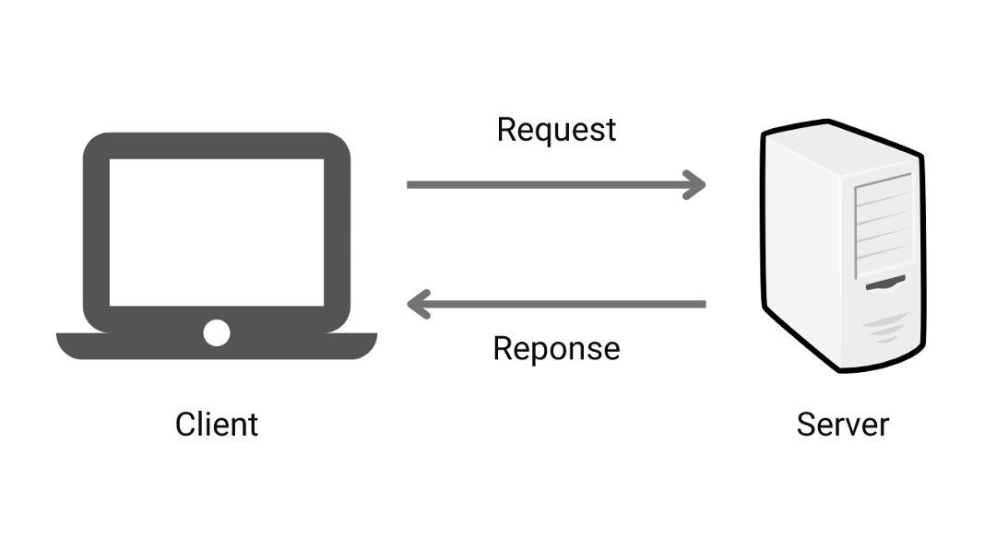
Web Architecture
Web Arcitecture adalah mekanisme tentang bagaimana koneksi andata klain dan server. Ini menentukan bagaimana komponen dalam aplikasi berkomunikasi satu sama lain.

Slide 2
Cara Kerja Request Web
Ambil contoh Anda ingin mengunjungi google.com
Ketika Anda memasukkan google.com di browser, browser mengirim permintaan ke DNS untuk mencari alamat IP yang sesuai dengan nama domain tersebut. Setelah alamat IP ditemukan, browser mengirimkan permintaan HTTPS ke alamat IP tersebut. Jika alamat tersebut sudah ada di cache browser karena Anda pernah mengunjungi google.com sebelumnya, maka alamat tersebut akan diambil dari cache.
Server web mengirimkan permintaan ke penyimpanan untuk mencari halaman web dan data terkait. Logika Bisnis (Business Logic) bertanggung jawab atas perutean data, mengatur alur kerja khusus untuk setiap aplikasi, dan mengirim permintaan ke penyimpanan untuk menemukan data yang dibutuhkan.
Ketika respons dari server web diterima, halaman web atau antarmuka grafis untuk situs web tersebut ditampilkan di layar Anda. Ini adalah bagian depan aplikasi yang menampilkan semua komponen UI (User Interface) dan UX (User Experience) yang memungkinkan Anda untuk mengakses informasi.

Slide 3
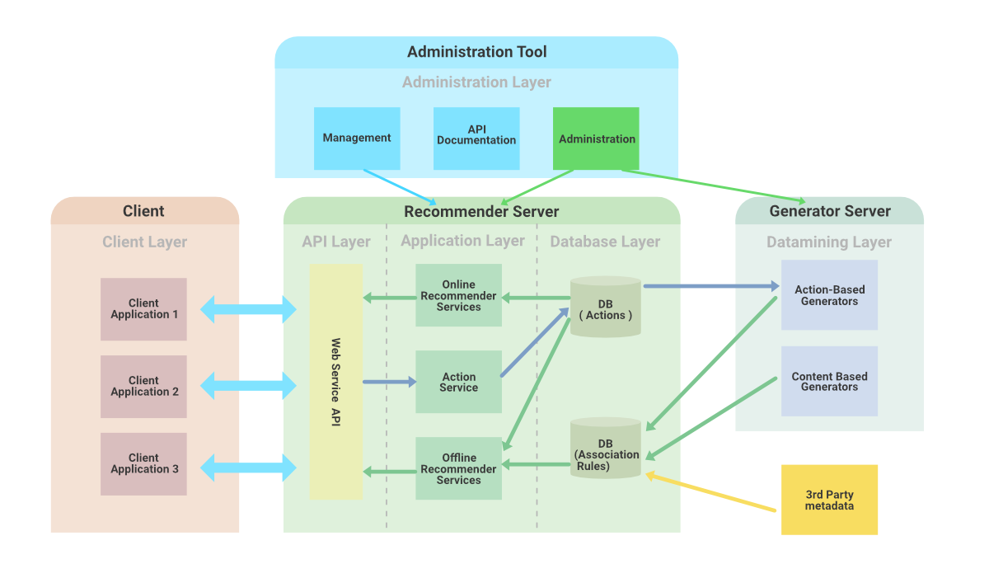
Cara Kerja Architecture Web

Slide 4
Aplikasi web terdiri dari dua bagian: sisi klien dan sisi server. Sisi klien berisi kode yang berjalan di browser pengguna dan merespons masukan pengguna. Sisi server, di mana kode ditulis dalam berbagai bahasa seperti Python, JavaScript, C#, PHP, Ruby on Rails, dll., merespons permintaan HTTP dan bertanggung jawab untuk membuat halaman yang diminta pengguna serta menyimpan data seperti profil pengguna dan konten. Kode sisi server tidak dapat dilihat oleh pengguna akhir. Sementara itu, bahasa sisi klien, seperti HTML, CSS, dan JavaScript, diurai oleh browser dan dapat dilihat serta diedit oleh pengguna. Kode sisi klien hanya dapat berkomunikasi dengan server melalui permintaan HTTP, dan tidak dapat membaca file dari server secara langsung.

Slide 5
Jenis Archotecture Web
Single web application
Micro services
Serverless architectures

Slide 6

HTTP
HYPERTEXT TRANSFER PROTOCOL

Slide 7
HTTP adalah protocol jaringan lapisan aplikasi (application layer). Yang digunakan untuk mengirim suatu paket data, file, gambar, dokumen dan media antar computer melalui halaman website.
HTTP sendiri merupakan sebuah protokol yang digunakan sebagai komunikasi data dalam dunia internet yang mana HTTP digunakan untuk distribusi dan sistem informasi hypermedia. Dalam pengertian tersebut, HTTP menetapkan bagaimana pesan diformat dan ditransmisikan, dan seperti apa respon dari browser.

Slide 8
HTTP atau Hypertext Transfer Protocol pertama kali digunakan dalam WWW yaitu sekitar tahun 1990. Protokol HTTP yang digunakan pada saat itu adalah versi 0.9 yang merupakan protokol transfer data dengan data mentah yang dikirimkan tanpa melihat tipe dari dokumen itu sendiri. Selanjutnya pada tahun 1996, protokol HTTP mengalami perkembangan sehingga menjadi protokol HTTP versi 1.0. Dan pada tahun 1999 dikeluarkan HTTP versi selanjutnya yaitu 1.1 untuk mengakomodasi proxy, cache dan koneksi yang persisten. HTTP adalah protokol aplikasi berbasis client server sederhana yang dibangun atas dasar TCP (Transmission Control Protocol). Sebuah klien HTTP biasanya memulai permintaan dengan menciptakan sebuah hubungan ke port tertentu di sebuah server web hosting tertentu. Umumnya port yang digunakan adalah port 80. Klien juga sering dikenal dengan user agent, sedangkan server yang meresponnya dan juga meyimpan sumber daya seperti berkas HTML dan gambar disebut dengan origin server. Diantara kedua user agent dan origin server bisa saja ada penghubung, seperti misalnya geteway, tunnel dan proxy. Selanjutnya, sumber yang ingin diakses dengan menggunakan HTTP diidentifikasi dengan menggunakan URL (Uniform Resource Locator) dengan skema URL http: atau https:.
Sejarah HTTP

Slide 9
HTTP (Hypertext Transfer Protocol) adalah protokol komunikasi yang digunakan untuk mengirimkan permintaan dan menerima respons antara klien (seperti web browser) dan server web. Berikut adalah beberapa fungsi utama HTTP: Mengirim Permintaan (Request): HTTP memungkinkan klien (misalnya web browser) untuk mengirimkan permintaan ke server web. Permintaan ini biasanya berupa URL (Uniform Resource Locator) yang menunjukkan alamat dari sumber daya yang diinginkan, seperti halaman web, gambar, atau file lainnya. Mengelola Respons (Response): Setelah menerima permintaan, server web mengirimkan respons kembali ke klien melalui HTTP. Respons ini berisi informasi yang diminta oleh klien, seperti halaman web, status kode, header, dan konten.
Fungsi HTTP

Slide 10
Menentukan Aksi: HTTP menggunakan metode atau verba untuk menentukan jenis aksi yang ingin dilakukan pada sumber daya yang ditargetkan. Beberapa metode HTTP umum meliputi GET, POST, PUT, DELETE, dan OPTIONS. Misalnya, metode GET digunakan untuk mengambil sumber daya, sedangkan metode POST digunakan untuk mengirimkan data ke server. Mengelola State (Stateless): HTTP dirancang sebagai protokol stateless, yang berarti setiap permintaan dari klien dianggap independen dan tidak bergantung pada permintaan sebelumnya. Ini berarti server web tidak menyimpan informasi tentang klien antara permintaan yang berbeda. Untuk melacak status atau keadaan klien, teknik seperti cookies atau sesi server sering digunakan.
Fungsi HTTP

Slide 11
Manipulasi Konten: HTTP mendukung berbagai jenis konten, termasuk teks, gambar, video, dan audio. Konten ini dapat dikirimkan dalam respons HTTP menggunakan tipe konten yang tepat, seperti teks/HTML, gambar/jpeg, atau audio/mp3. Ini memungkinkan tampilan yang kaya dan beragam pada web. Penanganan Kesalahan: HTTP menggunakan kode status untuk mengindikasikan apakah permintaan berhasil atau gagal. Kode status ini termasuk 2xx untuk sukses, 3xx untuk pengalihan, 4xx untuk kesalahan klien, dan 5xx untuk kesalahan server. Dengan menggunakan kode status, klien dapat mengetahui hasil permintaannya dan mengambil tindakan yang sesuai.
Fungsi HTTP

Slide 12
HTTP adalah bagian integral dari World Wide Web dan digunakan secara luas untuk mengakses dan berinteraksi dengan berbagai sumber daya online. Protokol ini memungkinkan pertukaran data yang efisien antara klien dan server, memungkinkan pengiriman konten web yang cepat dan dapat diakses oleh pengguna di seluruh dunia.
Fungsi HTTP

Slide 13
1. Tingkat Keamanan Transmisi Data Perbedaan utama HTTPS dan HTTP adalah tingkat keamanannya. HTTP adalah protokol yang tidak sepenuhnya menjamin keamanan transmisi data antara server dan klien, sedangkan HTTPS sebaliknya. Ini dikarenakan HTTPS menggunakan protokol SSL atau Secure Socket Layer. HTTPS banyak digunakan pada situs-situs perbankan, e-commerce, form registrasi, dan area bisnis lainnya yang sering mengalami eavesdropping dari pihak ketiga. Oleh sebab itu, sertifikasi SSL sangat diperlukan demi menjamin keamanan data yang ditransmisikan oleh klien. Dalam menjaga keamanannya, HTTPS mempertimbangkan tiga aspek, yaitu autentikasi server, kerahasiaan data, serta integritas data. Autentikasi server berguna untuk proses verifikasi bahwa seorang klien secara sadar memang meminta data tersebut dengan cara berkomunikasi dengan server yang ditujunya. Data tersebut bersifat rahasia dan tidak dapat ditembus oleh pihak lain karena sudah melalui proses enkripsi. Dengan begitu, maka terdapat integritas data sebab telah divalidasi oleh Message Authentication Code atau MAC.
Perbedaan HTTP dan HTTPS

Slide 14
2. Port yang Digunakan Perbedaan selanjutnya dari HTTPS dan HTTP adalah port yang digunakan. HTTP sendiri secara default menggunakan port 80, sedangkan HTTPS menggunakan port 443.
Perbedaan HTTP dan HTTPS

